Slide 1

«Тайна имени»
МБОУ «Сугровская основная общеобразовательная школа»
Над проектом работали
учащиеся 3 класса
под руководством
Ребровой Е.В.
Сугрово – 2015

Slide 2
Что имя – звук, оброненный случайно,
В котором нет ни смысла, ни значенья?
Конечно, нет. И в именах есть тайны,
И таинство есть имянареченье.

Slide 3
Гипотеза:
.
Существует прямая связь между именем человека и его судьбой.
Правильно подобранное имя ребёнку является залогом счастья и удачи в жизни, создания крепкой семьи, правильного выбора профессии.

Slide 4
Цель и объект исследования:
Цель – выявление взаимосвязи имени и характера человека.
Объектом исследования стали учащиеся 1, 3 классов и биографии известных людей.

Slide 5
Методы исследования:
Изучение литературы о зависимости характера человека от его имени.
Сбор информации о выдающихся людях, об именах группы учащихся класса.
Анализ полученных результатов.
Выведение закономерностей.
Выработка комплекса рекомендаций и советов при выборе имени.

Slide 6
Основополагающий вопрос:
Какую тайну хранит моё имя?
Проблемные вопросы:
Как появилось мое имя?
Какое значение имеет мое имя?
Учебные вопросы:
Из какого языка пришло мое имя?
Каков перевод и значение моего имени?
Кто дал мне такое имя?
Какие формы моего имени существуют?

Slide 7

По словарю В.И. Даля:
«Имя - это слово, которым зовут,
означают особь, личность»

Slide 8
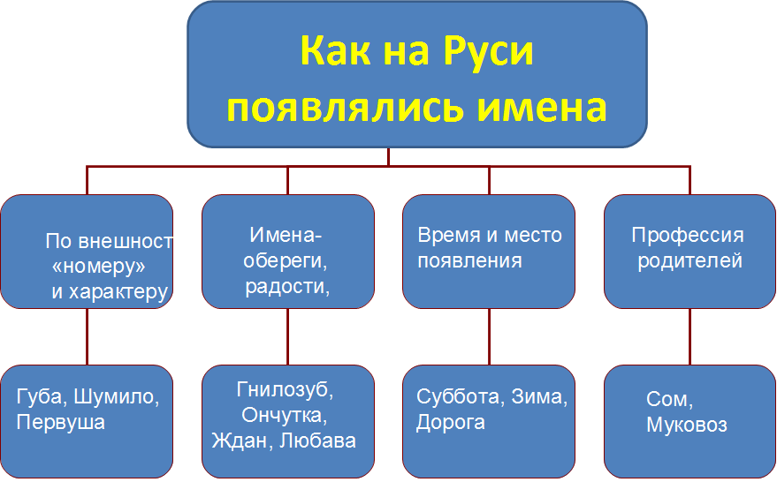

Slide 9
Загадочную, необъяснимую власть имен
над судьбой человека заметили еще древние.
В России, например, вплоть до XVII века
родители держали в секрете, как они назвали ребенка, пытаясь обмануть злых духов. Или ребенку давали два имени –
одно было ложным, второе настоящим.

Slide 10
Результаты анкетирования
150
123
101
105
91
79
69
65
47
20
1. Знаешь ли ты, что такое «имя»?
2. Знаешь ли ты значение своего имени?
3. Знаешь ли ты происхождение своего имени?
4. Знаешь ли ты, когда у тебя именины?
5. Доволен ли ты своим именем?

Slide 11
Пословицы об именах.
У Сени и Сани в сетях сом с усами.
Дали Грише простокваши, а Глаше – каши.
Тимошка Трошке крошит в окрошку крошки.
Съел Слава сало, да сала было мало.
В поле полет Фрося просо, сорняки выносит Фрося.
Везёт Сеня Саню с Соней на санках. Санки – скок. Сеню с ног!
Неделю Емеле прясть короб кудели.

Slide 12
Скороговорки с именами.
Варя варит, Жора жарит,
Петя песенки поет.
Взял Валерка тарелку,
Взял Валерка поднос.
Мне тарелку Валерка
На подносе принес.
Вася косит косилкой свежий овес.
Купила Марусе бусы бабуся.
На рынке споткнулась бабуся о гуся —
Все бусы склевали по бусинке гуси.

Slide 13
Происхождение имён

Slide 14
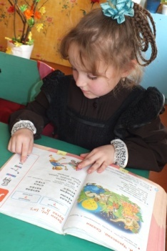
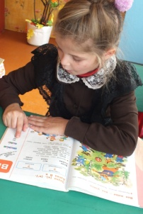
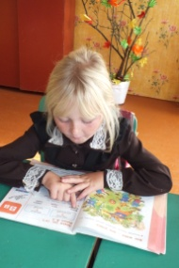
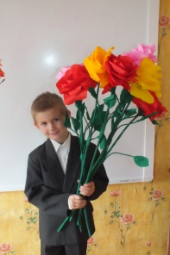
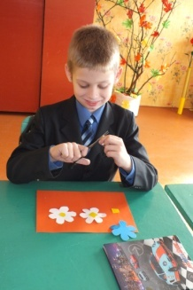
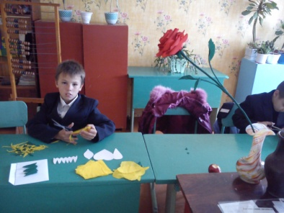
Наши имена.
Александра
Евгения
Мария
Руслан
Максим
Даниил

Slide 15
Максим.
Максим – в переводе с латинского означает «величайший»
Уменьшительные формы. Макс, Максимка, Максюша, Максимушка.
Максим обладает врождённой дипломатичностью и даром понимать людей. Это решительный человек, способный убедить кого угодно в чём угодно. А когда речь зайдёт о чувствах и любви, ему просто нет равных. У него талант манипулировать людьми. Максим невероятно заносчив и просто помешан на своей гордости. У него отличная интуиция, живое воображение, удивительная память и чувство юмора.

Slide 16
Даниил.
Даниил —в переводе с древне-еврейского означает «мой судья — Бог»
Уменьшительные формы. Даня, Данилка, Дануся.
Даниил — человек добрый, спокойный, улыбчивый, никогда не повышает голос. В толпе кажется незаметным, но трудолюбие и неиссякаемое добродушие скоро выделяют его среди других. Даниил очень большое значение придает семейным, родственным связям. Как правило, праздники он проводит среди многочисленной родни. Даниил общителен и гостеприимен.

Slide 17
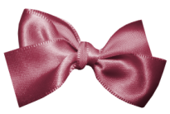
Мария.
      Мария: имя древне-еврейского происхождения . Означает «печальная» Уменьшительные формы: Марийка, Мариша, Муся, Маруся, Маня, Манюня, Маняша, Маша, Машуня.
      Мария — человек необычайной душевной теплоты. Это лучшая подруга, которую только можно пожелать. Ее кредо: "Мне всех жаль. Я всем должна помочь!" Мария редкостно умна .Из них получаются хорошие психоаналитики, гадалки, знахарки, у нее всегда есть возвышенные, почти сверхчеловеческие способности, которые она редко в себе развивает. Мария элегантна, красива, прекрасная хозяйка.
      Мария — одно из популярнейших имен и в России, и во всем мире, в сказках, в литературе, в истории.

Slide 18

Елена.
Значение имени Елена: — светлая, сияющая (греч.).
Уменьшительные формы: Лена, Леночка, Ленуся, Аленушка,Еленушка, Леля.
Характеристика имени Елена: Елена быстра, умна и остроумна, сердечна — правда, ненадолго. Англичане называют Елену "леди искренность": она и правда очень доверчива, порою до простоты, однако навсегда замыкает свое сердце для человека, обратившего ее доверчивость во зло. Ее основной враг — немыслимая лень. Борьба с этим пороком -двигатель ее жизненной энергии. Очень ценит мир и покой.

Slide 19

Александра.
Имя Александра - женская форма от имени греческого происхождения Александр, означает - защитница людей.
Обычно характер схож с мужским. Александра всю жизнь делает вид, что ей все на свете безразлично. Она стремится быть особенно женственной, элегантной, загадочной - и это ей вполне удается. Мало сыщется имен столь обаятельных, как это! Она сговорчива, старается улыбкой сгладить любой конфликт. У нее множество друзей. Если Саша - единственный ребенок в семье, то она становится упрямой и капризной.

Slide 20
Руслан.
Руслан – имя тюркского происхождения, от слова «лев».
Руслан нуждается в популярности и признании. Это очень самолюбивая, гордая и независимая личность. Он знает себе цену и не нуждается в чужих оценках. Руслан честолюбив и имеет множество планов, о которых никому не рассказывает. Многие из Русланов обладают достаточной долей хитрости, могут быть скрытными, хотя внешне кажутся искренними, открытыми. Руслан обладает гибким умом, высоким интеллектом. В сложной ситуации способен быстро принять правильное решение.

Slide 21

Евгения.
Евгения - имя греческого происхождения, означает благородная.
Евгения обладает уравновешенным, спокойным темпераментом, добродушным, общительным нравом. Любит комплименты, похвалы. Легко попадает под чужое влияние.
Когда у неё что-то не ладится, она может быть раздражительной и импульсивной. Стремится достичь профессиональных высот, сделать карьеру, обеспечить себе достойное благополучие.

Slide 22

«Ромашка» форм имени Максим.
Максимка
Максимулька
Максимочка
Макс
Максим
Максимчик
Максимушка
Максик

Slide 23
«Ромашка» форм имени Даниил.
Данечка
Дэн
Данилочка
Даня
Даниил
Данильчик
Данилушка
Даньчик

Slide 24
Имя у тебя одно.
Навсегда оно дано.
Жизнь длинна, и оттого
Ты побереги его”.

Slide 25
ВЫВОД.
Мы заметили, что имя откладывает свой отпечаток на человека, но какие бы имена мы не носили, что бы ни предопределяли нам они, мы всегда остаёмся хозяевами нашей судьбы. Только от нас зависит какой след оставит наше имя на земле.
«Не имя красит человека,
а человек имя.»

Slide 26

Источники:
Богушева Е. Именины у меня. – М.: Благо, 2002.
Хигир А. Энциклопедия имён. Имя, характер,
судьба. – М.: Эксмо, 2005.
http://www.akviloncenter.ru/name/list.htm
http://www.calend.ru/names/
http://ru.wikipedia.org/wiki/Антропонимика

